Slide 1
basiskennissessie Vergunningen Omgevingswet
donderdag 25 januari 2024
Sandra Anzion (VNG)

Slide 2
Programma Basiskennissessie Vergunningen
opening
context omgevingsvergunning
omgevingsvergunningen voor allerlei "activiteiten"
vergunningplichten
inzoomen op:
OPA- en BOPA-omgevingsvergunningen
omgevingsvergunning(en) bouwen
milieu-omgevingsvergunningen
bevoegd gezag & adviseurs
aanvragen & beoordelen
procedure
inwerkingtreding & bezwaar en beroep
vragen
Notes:
Ik zal inzoomen op belangrijkste veranderingen t.o.v. huidig recht (met name de Wabo).
In elk geval waar wat geregeld is, want dat gaat natuurlijk sowieso veranderen t.o.v. nu.
@@En verwijzen naar verdere info@

Slide 3
1 context omgevingsvergunning

Slide 4
Verschillende juridische instrumenten
Ow sterke focus op
algemene regels voor activiteiten
Verbod
voorschriften
Vergunningplicht
Algemene regels
meldplicht
informatieplicht
maatwerk-opties
Niets regelen
bron: VNG: "Stap voor stap het omgevingsplan ontwerpen - handleiding voor deomgevingsplanmaker"

Slide 5
Kies bij elke klus het meest geschikte gereedschap

Slide 6
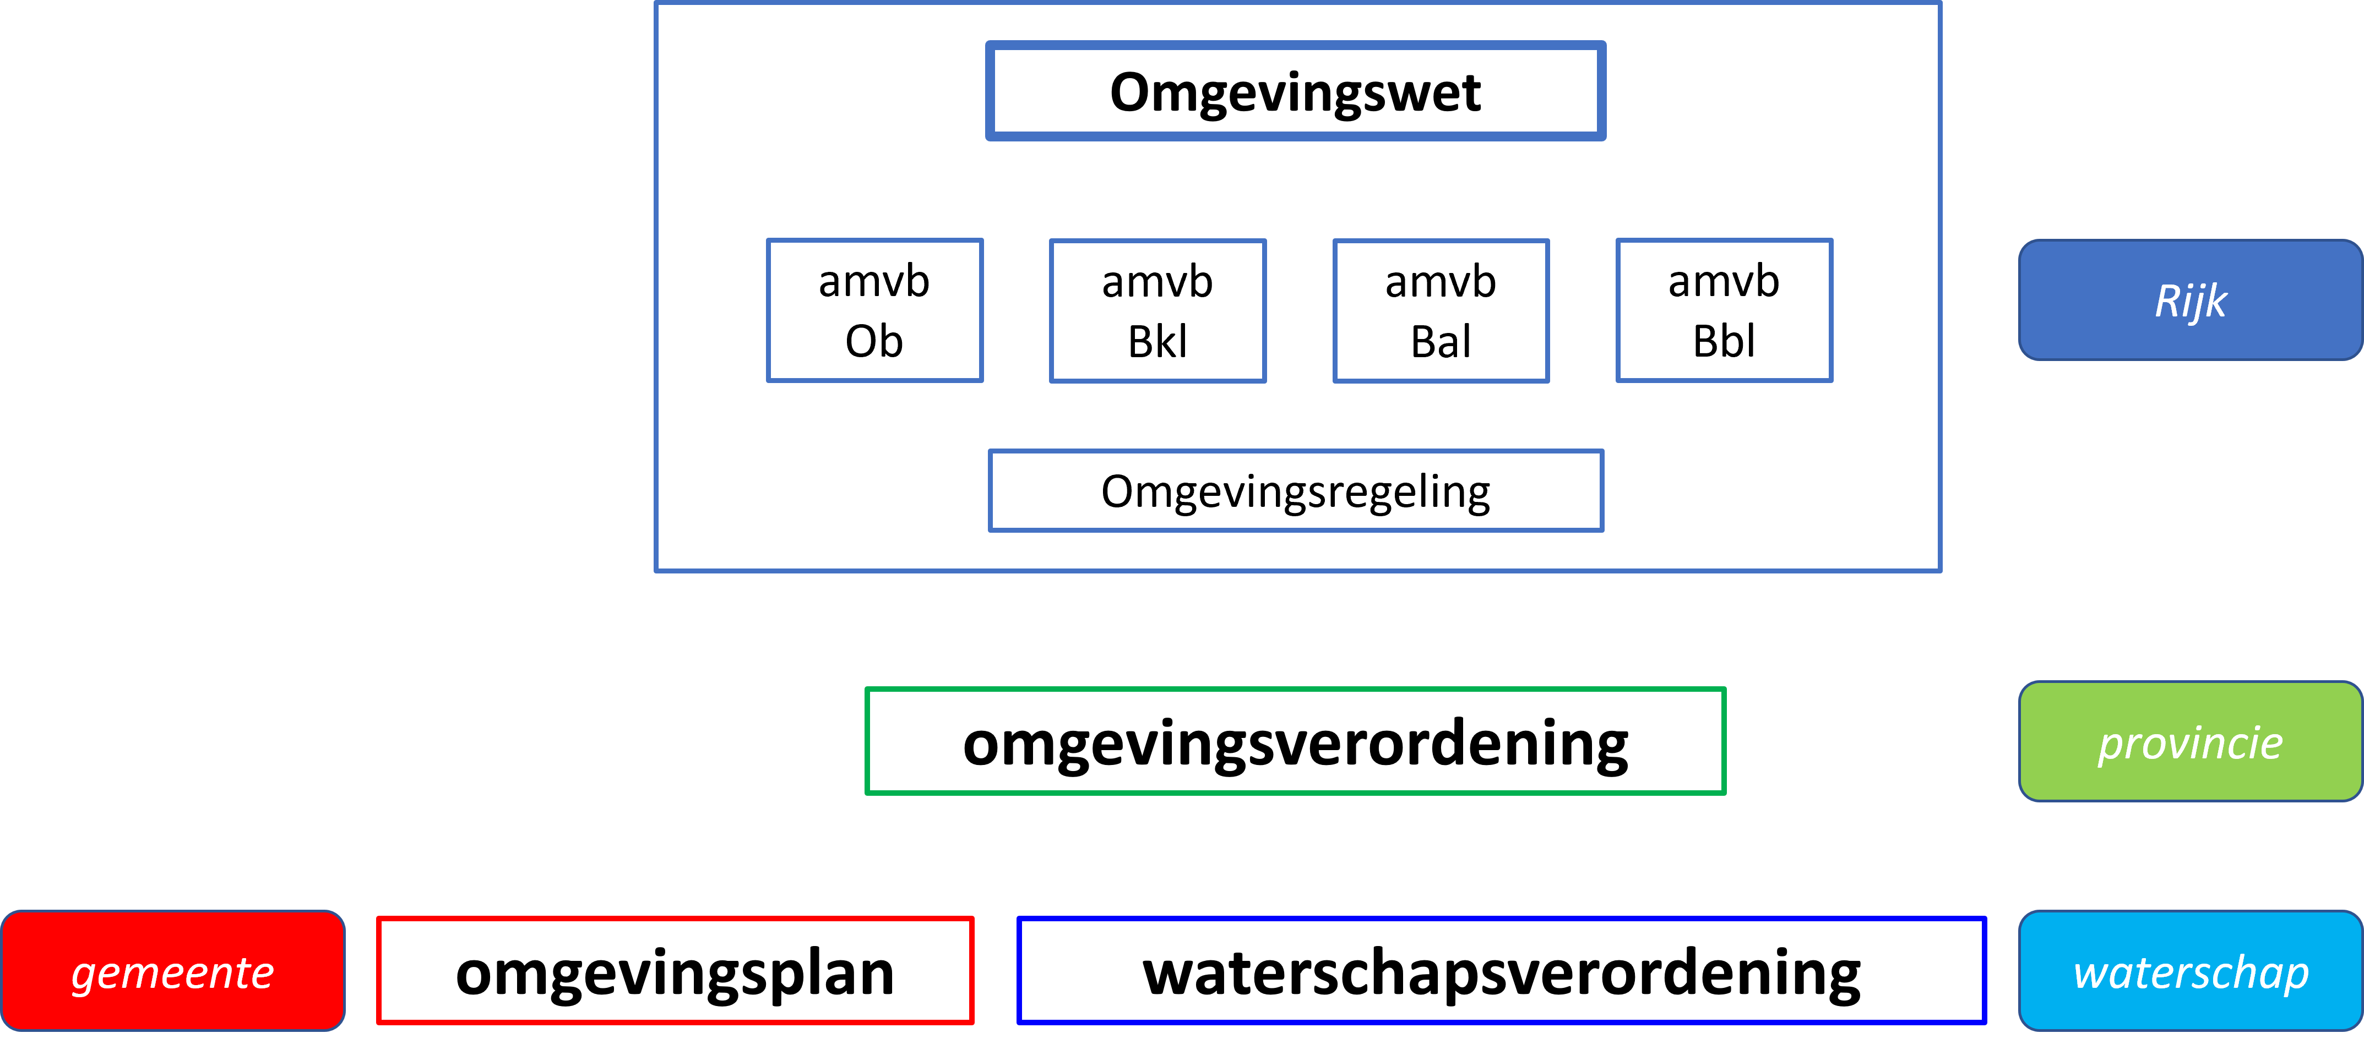
Structuur van het wettelijk stelsel
Notes:
Ergens in dit stelsel: vergunningplichten, beoordelingsregels, procedureregels etc.

Slide 7
2 omgevingsvergunningen voor allerlei "activiteiten"

Slide 8
Omgevingsvergunning: fysieke leefomgeving
alle toestemmingen onder de Ow: "omgevingsvergunning"
dus van Wabo-bereik naar hele breedte fysieke leefomgeving
bijvoorbeeld ook de natuur-toestemmingen en water-toestemmingen
omgevingsvergunningplicht: voor een "activiteit"

Slide 9
Meerdere activiteiten in één vergunning?
als een project bestaat uit meerdere activiteiten:
keuze enkelvoudige of meervoudige aanvraag is aan de aanvrager (art. 5.7 Ow)
Ow: "onlosmakelijkheid" speelt geen rol meer !
wateractiviteiten moeten apart worden aangevraagd
Notes:
@Gedeeltelijke verlening omgevingsvergunning bij aanvraag meer activiteiten: art. 5.33a Ow.

Slide 10
Let op
er kunnen ook andere omgevingsvergunningen nodig zijn
er kunnen ook nog meldplichten of informatieplichten aan de orde zijn
breng dit zo vroeg mogelijk in kaart, liefst vooraf mèt de initiatiefnemer
attendeer de initatiefnemer op de andere verplichtingen die zij/hij heeft voordat de activiteit kan starten
zie ook: art 3:19 Awb (was vóór 1-1-2024 art 3:20 Awb)

Slide 11
3 vergunningplichten

Slide 12
Rijksvergunningplichten: art. 5.1 lid 1 Ow
omgevingsplanactiviteit (deze vergunningplicht kan via omgevingsplan lopen)
rijksmonumentenactiviteit
ontgrondingsactiviteit
stortingsactiviteit op zee
Natura 2000-activiteit
jachtgeweeractiviteit
valkeniersactiviteit
tenzij een bij Amvb aangewezen geval
vergunningvrije gevallen
in Bbl of Bal

Slide 13
Rijksvergunningplichten: art. 5.1 lid 2 Ow
bouwactiviteit
milieubelastende activiteit
lozingsactiviteit op: 1°. oppervlaktewaterlichaam
2°. zuiveringtechnisch werk
wateronttrekkingsactiviteit
mijnbouwlocatieactiviteit
beperkingengebiedactiviteit mbt: 1°. weg
2°. waterstaatswerk
3°. luchthaven
4°. hoofdspoorweg, lokale spoorweg of bijzondere spoorweg
5°. installatie in een waterstaatswerk
flora- en fauna-activiteit
voor zover een bij Amvb aangewezen geval
vergunningplichten
in Bbl of Bal

Slide 14
Vergunningplichten waterschap en provincie
waterschap: op grond van art. 5.3 Ow in de Waterschapsverordening
provincie: op grond van art. 5.4 Ow in de Omgevingsverordening

Slide 15
Vergunningplichten gemeente
"Omgevingsplanactiviteit" (OPA): vergunningplichtig op grond van
art. 5.1 lid 1 onder a Ow
binnenplans: binnenplanse vergunningplicht in omgevingsplan
Buitenplanse OPA (BOPA): vergunningplichtig ogv art. 5.1 lid 1 onder a Ow in combinatie met de wettelijke definitie van een BOPA

Slide 16
4 inzoomen op: OPA- en BOPA- omgevingsvergunningen

Slide 17
Omgevingsplanactiviteit (OPA): 3 vormen
voor een activiteit:
1) vergunning nodig op grond van omgevingsplan
en deze kan verleend worden op grond van de beoordelingsregels in het omgevingsplan
→ binnenplanse OPA
2) vergunning nodig op grond van omgevingsplan
maar vergunning kan níet verleend worden op grond van de beoordelingsregels in het omgevingsplan
→ buitenplanse OPA (of: BOPA)
3) omgevingsplan geen vergunningplicht voor deze activiteit, wel algemene regels
activiteit in strijd met die algemene regels in het omgevingsplan
→ buitenplanse OPA (of: BOPA)

Slide 18
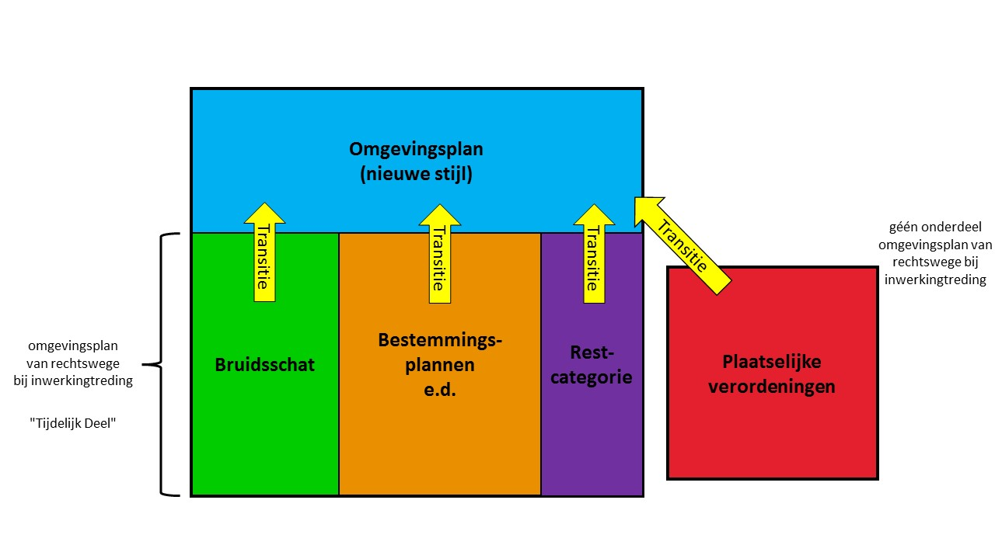
OPA-vergunningplichten in omgevingsplan

Slide 19
Binnenplanse OPA's per 1-1-2024
bruidsschat:
afd. 22.2: 'ruimtelijke' bouwvergunning:
art. 22.26 omgevingsplan: vergunningplicht "omgevingsplanactiviteit bouwwerken"
afd. 22.3: vergunningplichten met milieu-oogmerk
bijvoorbeeld art. 22.263 omgevingsplan: vergunningplicht LPG-tankstation
afd. 22.5: artt. 22.277 en 22.280 omgevingsplan (zie hieronder)
bestemmingsplannen e.d.:
aanlegvergunning, sloopvergunning en binnenplanse afwijk-vergunning op grond van bestemmingsplan
zie: artt. 22.277 en 22.280 omgevingsplan (bruidsschat)
restcategorie
plaatselijke verordeningen: bijv. kapvergunning, uitritvergunning e.d.
zie art. 22.8 Ow

Slide 20
Transitiefase vanaf 1-1-2024
gemeente kan zelf OPA-vergunningplichten stellen in omgevingsplan

Slide 21
BOPA
buitenplans
de BOPA omvat
zowel de voormalige 'kruimelgevallen' (Wabo)
als de voormalige buitenplanse afwijk-vergunningen (Wabo) waarvoor onder het oude recht de uitgebreide procedure gold
zie voor de BOPA verder o.a.:
basiskennissessie BOPA
www.vng.nl/bopa

Slide 22
5 inzoomen op: omgevingsvergunning(en) bouwen

Slide 23
De 'knip' in de bouwvergunning
de 'knip' in de huidige bouwvergunning:
→ een 'technische' bouwvergunning èn een 'ruimtelijke' bouwvergunning
dus voortaan (vaak) twéé bouwvergunningen nodig!
waar vind je deze twee vergunningplichten?
'technische bouwvergunning':
omgevingsvergunningplicht voor de "bouwactiviteit": artt. 2.25 en 2.26 Bbl
'ruimtelijke bouwvergunning':
omgevingsvergunningplicht voor de "omgevingsplanactiviteit bouwwerken":
art. 22.26 omgevingsplan (bruidsschat)

Slide 24
Wet kwaliteitsborging voor het bouwen (Wkb)
private kwaliteitsborging
verschuiving toezicht-taak van gemeente naar private kwaliteitsborgers
gemeente blijft wel bevoegd gezag!
óók per 1-1-2024 in werking
publiekrechtelijk deel komt in de Ow terecht
"gevolgklasse 1"-bouwwerken
daarvoor vervalt vergunningplicht voor (technische) bouwactiviteit
in plaats daarvan meldplichten/informatieplichten
waaronder: de "bouwmelding"

Slide 25
Dus bij een bouwproject
omgevingsvergunning bouwactiviteit ('technische bouwvergunning')
of bouwmelding (gevolgklasse 1)
en/of
omgevingsvergunning omgevingsplanactiviteit bouwwerken ('ruimtelijke bouwvergunning')
en als het niet past binnen het omgevingsplan:
BOPA
Notes:
@@schemaatje maken of ergens vandaan halen@

Slide 26
Meer info Wkb
https://vng.nl/rubrieken/onderwerpen/wet-kwaliteitsborging-voor-het-bouwen-wkb

Slide 27
6 inzoomen op: milieu-omgevingsvergunningen

Slide 28
Omgevingsvergunningen met milieu-oogmerk
Rijk: Bal: vergunningplichten voor milieubelastende activiteiten (mba's)
dit is de "omgevingsvergunning milieubelastende activiteit"
gemeente: omgevingsplan: óók vergunningplichten voor mba's
vanaf 1-1-2024 in de bruidsschat
bijvoorbeeld voor LPG-tankstations
dit is een "omgevingsvergunning omgevingsplanactiviteit"
ook provincie kan vergunningplichten voor mba's opnemen in omgevingsverordening

Slide 29
van "inrichting" naar "milieubelastende activiteit"
milieuregels voor bedrijven onder oude recht gekoppeld aan "inrichting"-begrip
onder Ow: over naar begrip "milieubelastende activiteit" (mba)
"inrichting" ≠ mba
oude recht: milieuvergunning Wabo voor hele bedrijf
Ow: kan zijn dat Bal-milieuvergunning niet voor hele bedrijf geldt
meer info: https://iplo.nl/regelgeving/regels-voor-activiteiten/toelichting-milieubelastende-activiteiten/vergunning-milieubelastende-activiteit/
Notes:
@@plaatje?@

Slide 30
7 bevoegd gezag & adviseurs

Slide 31
Welk bevoegd gezag?
art. 5.8 Ow e.v + Ob hst 4:
enkelvoudige aanvraag, wateractiviteit:
meestal waterschap
soms GS, soms minister van IenW
enkelvoudige aanvraag, andere dan wateractiviteit:
meestal B&W
soms GS, soms een minister
meervoudige aanvragen:
(zowel bij wateractiviteiten als bij andere activiteiten)
hoofdregel: het decentrale bestuursorgaan
tenzij "magneetactiviteiten"
Notes:
"decentraal tenzij"

Slide 32
Magneetactiviteiten
door magneetactiviteiten mogelijk gemeente níet bevoegd gezag
maar in plaats daarvan provincie (of een minister)
magneetactiviteiten provincie (art. 4.6 lid 2 Ob)
bijvoorbeeld: een aantal zwaardere mba's
maar bijvoorbeeld Natura 2000-activiteiten en flora- en fauna-activiteiten zijn géén magneetactiviteit
dus eigenlijk net zo als onder de Wabo

Slide 33
Advies & advies-met-instemming
wettelijk verplichte adviezen:
bepaald in Ow en Ob, omgevingsverordening, waterschapsverordening en omgevingsplan
als niet wettelijk verplicht: advies vragen kan natuurlijk toch nodig zijn om een zorgvuldig besluit te kunnen nemen
advies: afwijken mag, mits gemotiveerd
advies met instemming: instemming is vereist
vergelijkbaar met voormalige 'VVGB': Verklaring Van Geen Bedenkingen
tip: overleg in elk geval met provincie: wanneer en hoe

Slide 34
Advies gemeenteraad bij aangewezen buitenplanse opa-vergunningen
gemeenteraad kan gevallen aanwijzen waarbij zij advies wil geven
(art. 16.15a Ow)
dat kan alleen bij BOPA's
het is een 'bindend advies' → kan bevoegd gezag níet van afwijken
(art. 16.15b Ow)
let op: dit valt niet onder "advies met instemming"
→ géén verlenging beslistermijn met 4 weken

Slide 35
8 aanvragen & beoordelen

Slide 36
Aanvragen
in principe digitaal in het Omgevingsloket (art. 14.1 Ob)
vergunningcheck + aanvragen
aanvraagvereisten:
art. 16.55 Ow
hst 7 Omgevingsregeling
omgevingsplan, waterschapsverordening, omgevingsverordening
participatie-vraag in aanvraag (art. 7.4 Or)

Slide 37
Beoordelen
per type activiteit beoordelingsregels
dus: nog steeds gescheiden toetsingskaders
beoordelingsregels vergunningplichten Rijk in hst 8 Bkl
beoordelingsregels vergunningplichten gemeente in omgevingsplan
(en waterschap in waterschapsverordening; provincie in omgevingsverordening)

Slide 38
9 procedure

Slide 39
Vergunningprocedure
uitgangspunt: reguliere procedure van 8 weken (art. 16.62 Ow)
+ 4 weken bij advies met instemming
verlenging mogelijk met 6 weken
uitgebreide procedure van 6 maanden (afd. 3.4 Awb) alleen:
als MER moet gemaakt (art. 16.50 Ow)
als in Ob aangewezen (art. 10.24 Ob)
als initiatiefnemer verzoekt om of instemt met uitgebreide procedure (16.65 Ow)
als bevoegd gezag daartoe besluit voor BOPA (voorwaarden: aanzienlijke gevolgen + bedenkingen te verwachten) (16.65 Ow)
Notes:
In 10.24 Ob geen enkele BOPA aangewezen.

Slide 40
Veranderingen qua procedure
reguliere en uitgebreide procedure: blijven in principe hetzelfde
wel vaker reguliere procedure ipv uitgebreide procedure
→ dus vaker korte beslistermijn van 8 weken !
BOPA-omgevingsvergunning: reguliere procedure (met een uitzondering)
mba-omgevingsvergunning: hoofdregel: reguliere procedure
vervallen "fatale termijn" (al sinds begin nov. '23)
kleine wijzigingen in "wettelijk verplichte communicatie" bij vergunningverlening
zie https://vng.nl/artikelen/wettelijk-verplichte-communicatie-bij-vergunningverlening-meldingen-en-informatieplichten

Slide 41
10 inwerkingtreding & bezwaar en beroep

Slide 42
Inwerkingtreding besluit omgevingsvergunning: Wabo
regeling Wabo (art. 6.1 Wabo):
reguliere procedure: hoofdregel: dag na bekendmaking
uitzondering: dag na afloop bezwaartermijn
uitgebreide procedure: dag na afloop beroepstermijn
uitzondering bij reguliere procedure:
'uitgestelde inwerkingtreding'
vanwege 'onomkeerbare gevolgen'
art 6.1 lid 2 Wabo onder a bepaalde in welke gevallen: aanleg, monumenten, sloop, kappen
verzoek om voorlopige voorziening in bezwaar-/beroepstermijn:
besluit treedt niet in werking voordat rechter op dat verzoek heeft beslist

Slide 43
Inwerkingtreding besluit omgevingsvergunning: Ow (1)
regeling Ow (art. 16.79 Ow):
reguliere procedure: dag na bekendmaking
uitgebreide procedure: dag na terinzagelegging besluit
uitzondering (in beide gevallen):
'uitgestelde inwerkingtreding' van 4 weken
vanwege 'onomkeerbare gevolgen'
dit moet bevoegd gezag bepalen in de omgevingsvergunning bij 'onomkeerbare gevolgen'
voorwaarde: omgevingsvergunning strekt ertoe bestaande toestand te beschermen

Slide 44
Inwerkingtreding besluit omgevingsvergunning: Ow (2)
vervolg regeling Ow (art. 16.79 Ow):
vervolg uitzondering vanwege 'onomkeerbare gevolgen':
bij Amvb kunnen hiervoor gevallen worden aangewezen
dit is bij mijn weten niet gebeurd
verzoek om voorlopige voorziening binnen de termijn van 4 weken:
besluit treedt niet in werking voordat rechter op dat verzoek heeft beslist
Notes:
@@Tijdlijn 'onomkeerbare gevolgen' onder Ow@

Slide 45
Vragen?

Slide 46
Meer informatie
website informatiepunt leefomgeving (iplo):
https://iplo.nl/
website VNG:
https://vng.nl/rubrieken/omgevingswet

Slide 49
@@

Slide 50
@@

Slide 51
@@
@@
@@

Slide 52
@@
@@
@@

